Slide 1
Portfolio 발표
2015542100 정재헌

Slide 2
목차
실행화면
-메인화면
-프로필
-스킬
-프로젝트
-미래
결론

Slide 3
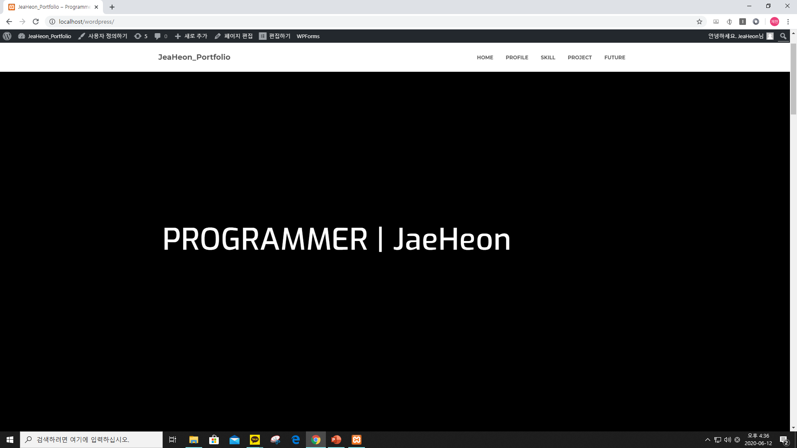

Slide 4
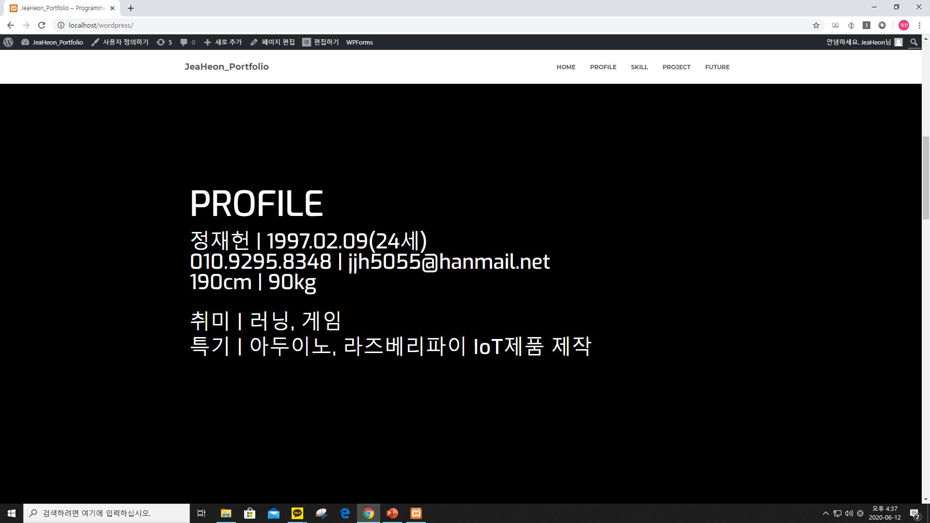

Slide 5
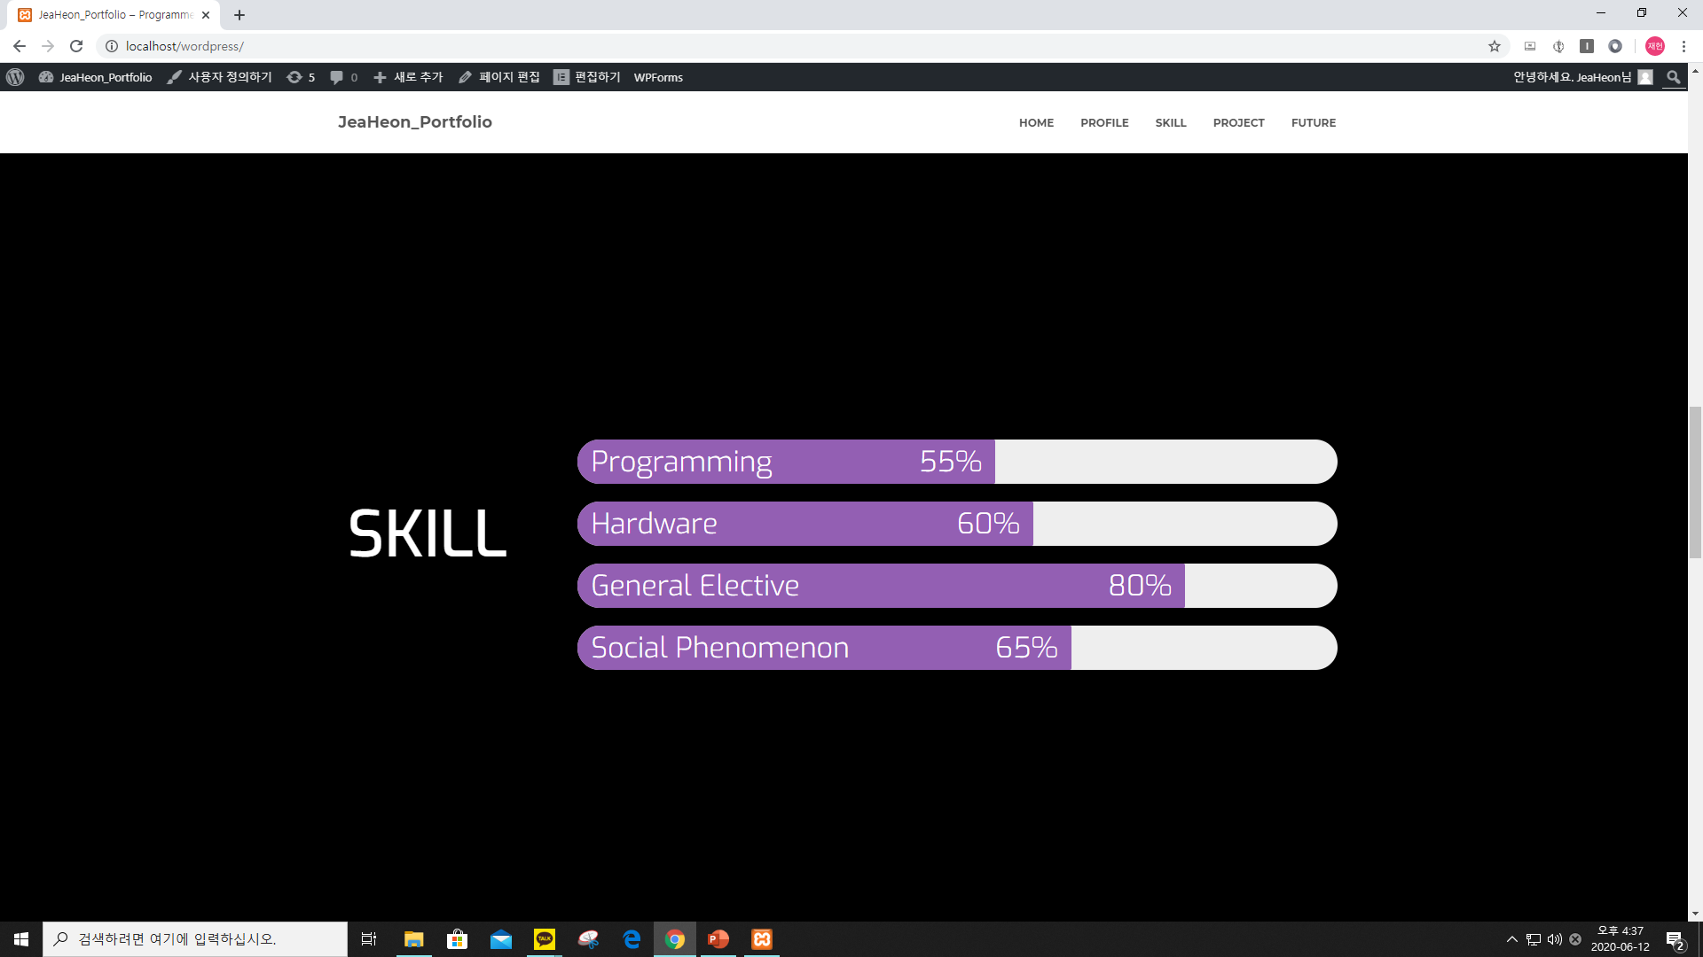

Slide 6
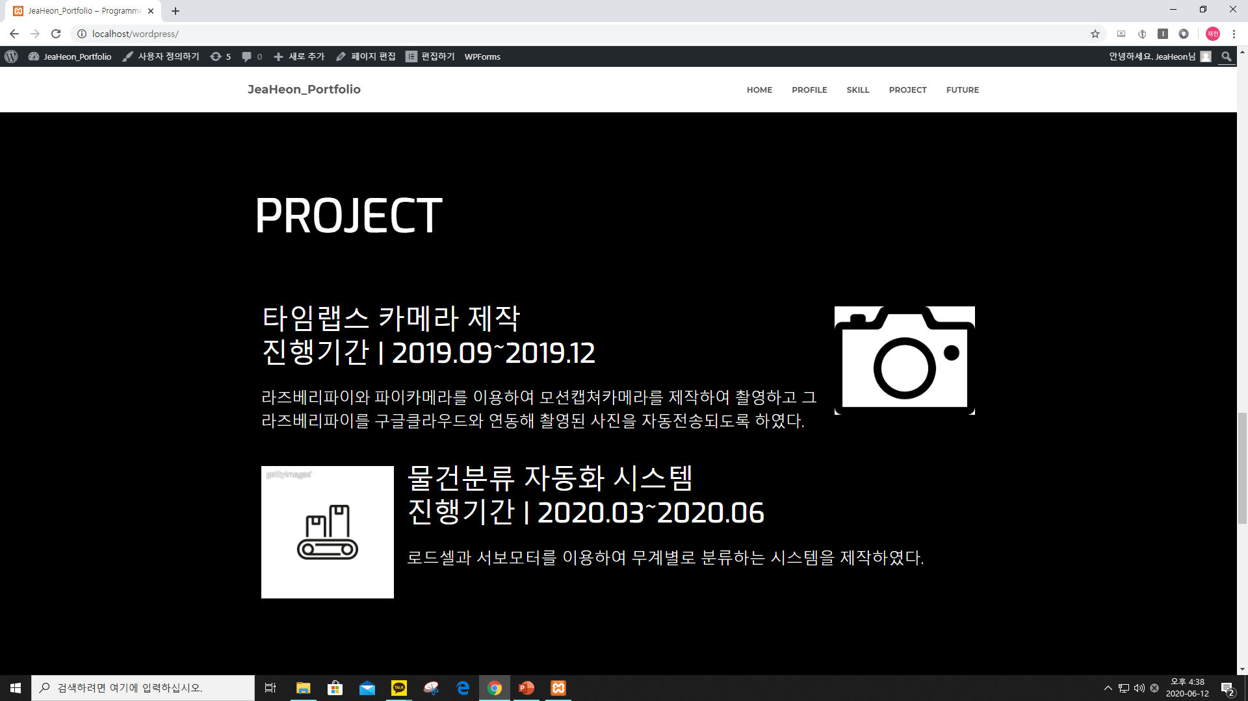

Slide 7
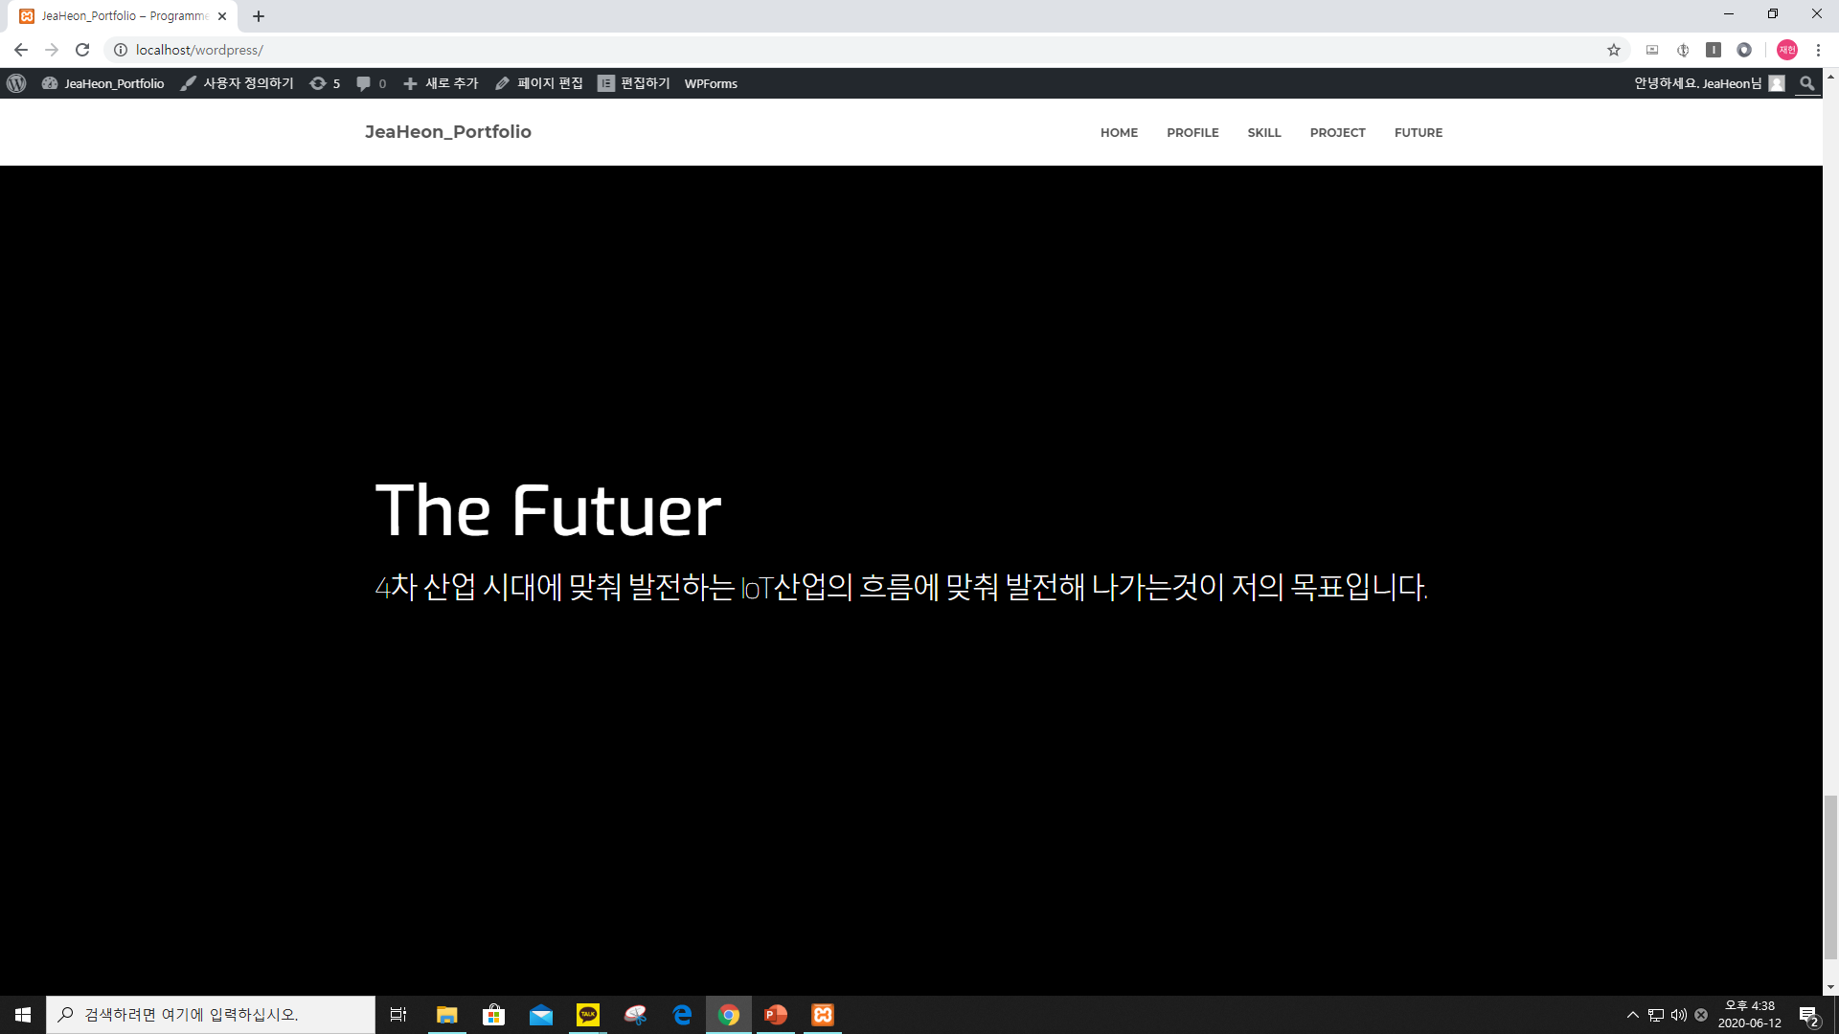

Slide 8
Portfolio 결론
포트폴리오를 만들면서 자료를 정리 하는것에 대해 소홀히 했다는 것을 알게되었습니다. 이 수업을 하면서 웹 플렛폼에 대한 지식들 뿐만 아니라 포트폴리오의 중요성에 대해 알게 되었고 앞으로 저에 대해서 설명할 수 있도록 관리하고 정리하여 필요한 순간에 쓸 수 있도록 해야겟다는 생각을 했습니다.

